Slide 1
La programmation dans les programmes 2015
David Leclerc
Christophe Ansart

Slide 2
Nouveauté importante
En lien avec le socle « Les langages pour penser et communiquer »
Apparaît dans le programme de mathématiques « Espace et géométrie »
Les ambitions sont assez modestes « Coder ou décoder pour prévoir ou représenter des déplacements »
Notes:
« [L’élève] sait que des langages informatiques sont utilisés pour programmer des outils numériques et réaliser des traitements automatiques de données. Il connaît les principes de base de l'algorithmique et de la conception des programmes informatiques. Il les met en œuvre pour créer des applications simples.
».

Slide 3
Progressivité des apprentissages
Cycle 1 : Les élèves apprennent à utiliser les marqueurs spatiaux, à situer des objets par rapport à soi, par rapport à des objets repères et de leurs représentations (dessin ou codage)
Cycle 2 : Les élèves peuvent coder des déplacements à l’aide d’un logiciel de programmation adapté, ce qui les amènera au CE2 à la compréhension, et la production d’algorithmes simples.
Cycle 3 : Une initiation à la programmation est faite à l’occasion notamment d’activités de repérage ou de déplacement (programmer les déplacements d’un robot ou ceux d’un personnage sur un écran), ou d’activités géométriques (construction de figures simples ou de figures composées de figures simples).

Slide 4
Supports
Sans matériel spécifique, « en débranché »
Des robots programmables
Des applications en ligne utilisables sur ordinateurs ou tablettes
Des logiciels pouvant être installés
http://cpdcs77.free.fr
[Mathématiques > Divers/animation > TP initiation (bas de page) ]

Slide 5
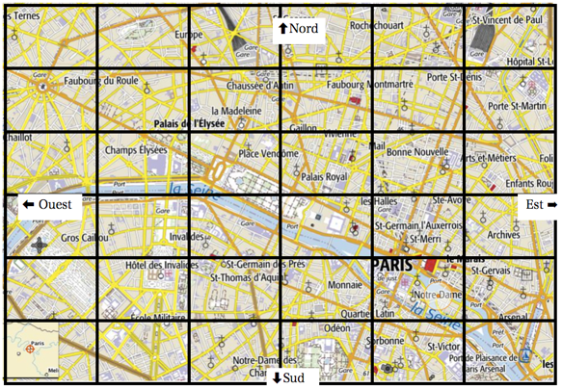
La croix grise représente la Tour Eiffel
On trouve dans cette case l’Eglise Saint Vincent de Paul, une gare et un hôpital
Porte Saint-Martin
Cathédrale Notre Dame de Paris
Notes:
Déplacements absolus

Slide 6
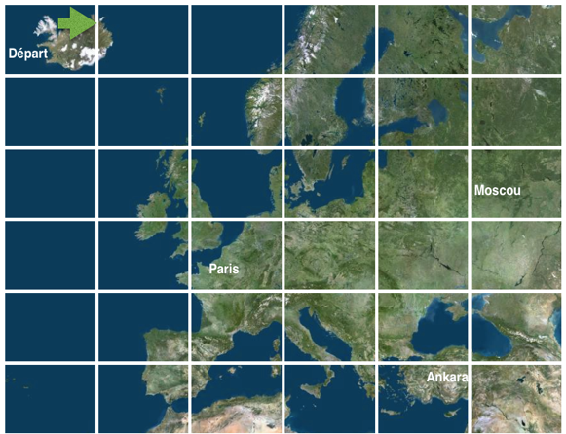
L’avion arrive à Paris
➔➔ ➔ ➔ ➔
Ankara
…

Slide 7
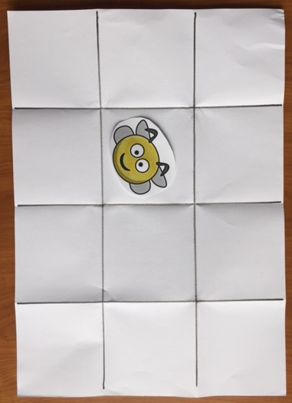
Notes:
Donner des ordres pour que l’abeille bouge

Slide 8
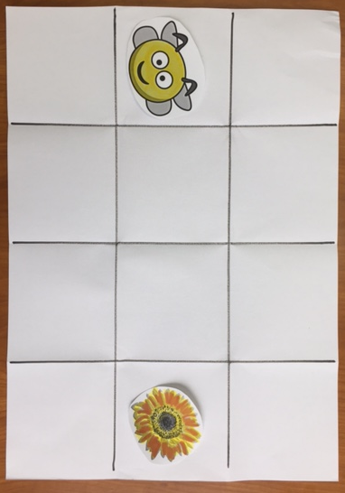

Slide 9
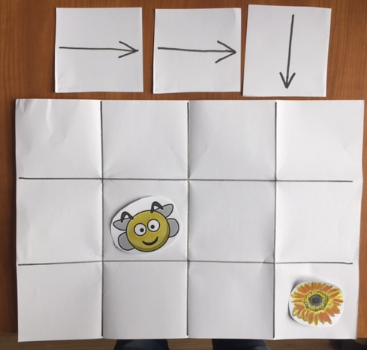

Slide 10
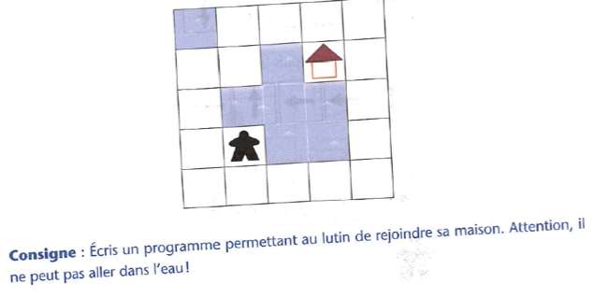
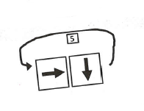
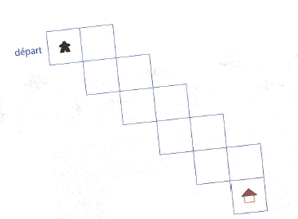

Slide 11
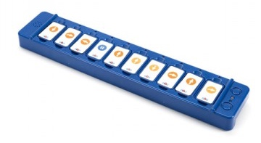
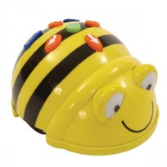
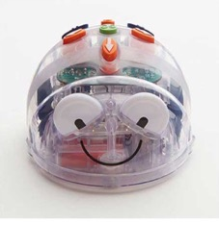
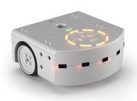
Robots programmables
Bee bot (90 €)
Blue bot (130 €)
Barre de programmation (150€)
Thymio II (130€)

Slide 12
Découvrir « comment ça marche »
Réaliser un parcours à faire faire au robot. Ecrire le programme de déplacement et le faire tester par un autre groupe
Ou
Faire le tour d’un objet avec le moins possible de commandes

Slide 13
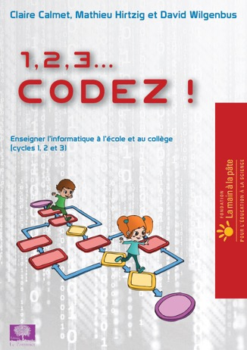
Applications en ligne ou à télécharger
Code.org
Blockly
https://blockly-games.appspot.com/
scratchJr
https://scratch.mit.edu
Géotortue
Allcancode.com

Slide 14
La programmation dans les programmes 2015
Quels projets peut-on mettre en œuvre en lien avec la programmation ?
Concours en classe ou inter-classe
Utilisation d’un ENT comme support

